Slide 1

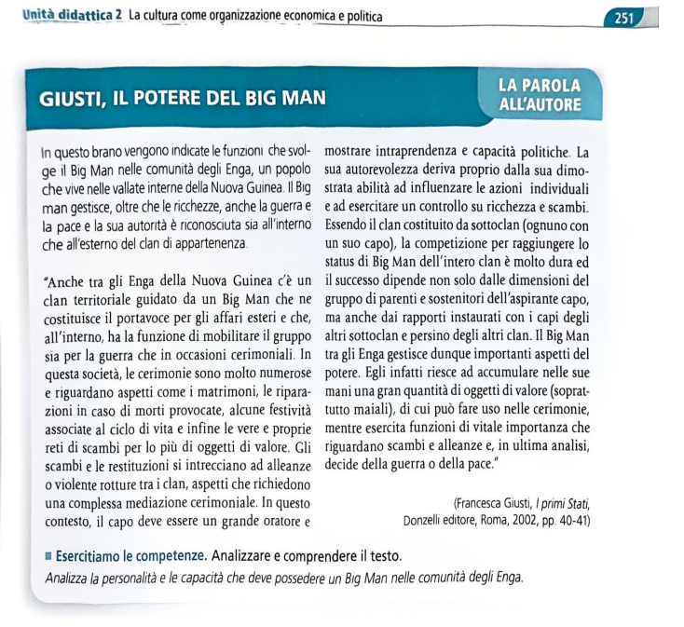
Approfondimento Big Man
Docente:
Chiara Patricia Bonaventura

Slide 2
Sistemi politici centralizzati
Potentato o «chefferie» → organizzazione politica a metà tra la tribù e lo Stato
insieme di lignaggi segmentari, hanno una discendenza patrilineare, matrilineare e cognatica
Spesso comprende migliaia di individui, può formarsi sia nelle comunità di pastori nomadi sia nelle società agricole
Docente:
Chiara Patricia Bonaventura

Slide 3
Sistemi politici centralizzati
Presente fino ad alcuni decenni fa in molte parti del mondo: Polinesia, Nuova Zelanda, Africa subsahariana
Organizzazione sociale e politica che è scomparsa o si è modificata in seguito alla colonizzazione europea
es. popolo Maori → con inizio della colonizzazione europea, avvenuta alla fine del XVIII secolo, ha subito cambiamento importante nelle strutture sociali e politiche e non ha più avuto un’organizzazione basata sui potentati
Docente:
Chiara Patricia Bonaventura

Slide 4
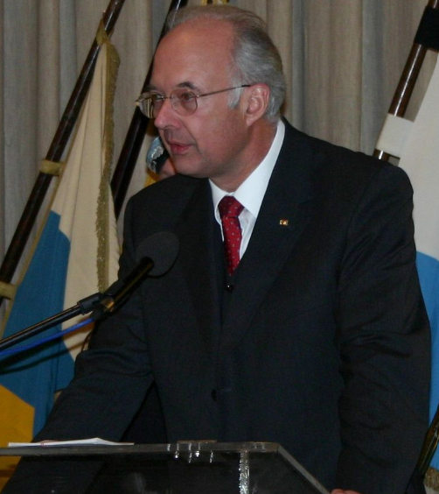
Sistemi politici centralizzati
Paul Kirchhoff (1900-1972)
società basate su questo sistema politico
sono presenti i lignaggi aristocratici
Potentato → costituito da gruppi non imparentati tra loro (di diverso rango) disposti in una gerarchia determinata dalla distanza che li separa dall’antenato fondatore, in cui la carica di capo è trasmessa all’interno dello stesso gruppo o lignaggio
Docente:
Chiara Patricia Bonaventura

Slide 5
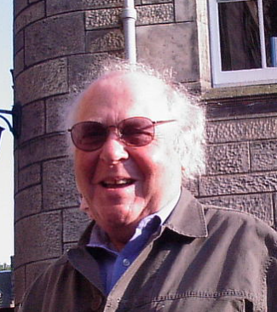
Sistemi politici centralizzati
es. Hapu → clan di discendenza cognatica, presente nelle popolazioni polinesiane, in cui individui di uno stesso gruppo hanno rango diverso
Marshall Sahlins (Chicago, 1930) descrive struttura dell’hapu dei Maori, prima della colonizzazione, distinta in lignaggi di alto, medio e basso rango
Docente:
Chiara Patricia Bonaventura

Slide 6
Sistemi politici centralizzati
Presso questa popolazione, la persona che ricopriva la carica di capo doveva appartenere al rango più alto, le donne venivano considerate inferiori agli uomini (donna di alto lignaggio veniva considerata superiore a uomo di lignaggio medio)
spesso donne all’interno dell’hapu ricoprivano cariche politiche
Docente:
Chiara Patricia Bonaventura

Slide 7
Sistemi politici centralizzati
Nel potentato si sviluppa un sistema di economia distributiva articolata in due fasi:
Prima fase → parte dei beni prodotti dai gruppi del potentato vengono dati al capo
Seconda fase → capo ridistribuisce la maggior parte dei beni alla comunità
economia della redistribuzione, oltre ad avere utilità di regolare il flusso dei beni tra le varie comunità, è considerata un dovere del capo, poiché la solidarietà tra gruppi legati da discendenti comuni è un’espressione delle relazioni politiche dei potentati
Potentato → ha caratteristiche che appartengono alle società tribali
(es. valore della parentela sia a livello pratico che rituale)
Differenza con società tribali: accesso alle risorse è diversificato.
La società non è egualitaria, il capo regola flusso dei beni e la loro ridistribuzione
(forma economica ridistribuzione-centralità)
Docente:
Chiara Patricia Bonaventura

Slide 8
Sistemi politici centralizzati
L’autorità del capo assume un carattere ereditario, è riservata ai lignaggi più vicini per linea di discendenza dell’antenato fondatore
Inoltre, potentato è caratterizzato da gruppi diversi che lo compongono
Docente:
Chiara Patricia Bonaventura

Slide 9
Sistemi politici centralizzati
Stato → organizzazione sovrana assunta da un popolo nell’ambito di un determinato territorio (si è formato in Europa e deriva dall’idea di nazione)
Il modello statale dello Stato-nazione si è poi diffuso anche in altri continenti
Nazione → realtà storico-culturale non giuridica, formata da un insieme di individui con stesse caratteristiche etniche, stesse tradizioni culturali e stessa lingua
Docente:
Chiara Patricia Bonaventura

Slide 10
Sistemi politici centralizzati
Caratteristiche principali di uno Stato:
autorità centrale, burocrazia e amministrazione molto forti;
emanare leggi che valgono per tutto il territorio;
uso legittimo della forza per fare rispettare le leggi e difendere il territorio
es. Francia, Italia, Germania → nazioni che erano sotto il dominio di varie dinastie che hanno poi assunto forma giuridica di Stati nazionali
Docente:
Chiara Patricia Bonaventura

Slide 11
Sistemi politici centralizzati
società statuali → presente maggiore stratificazione sociale, i rapporti sociali non sono più regolati sulla base di legami di parentela, ma attraverso regole impersonali che sono valide per tutti
più complesso accedere a fonti di ricchezza
Stati dinastici → in cui dominano le élite ereditarie (es. lo Stato inca o azteco e molti Stati africani e asiatici prima della conquista europea)
presenti nel periodo precoloniale fuori dall’Europa
Docente:
Chiara Patricia Bonaventura

Slide 12
Sistemi politici centralizzati
In uno Stato sono presenti le seguenti condizioni:
Stratificazione sociale;
Livello produttivo superiore al necessario, per cui è possibile avere un surplus di produzione;
Regole per distribuire le risorse tra i vari gruppi sociali (in società più evolute quindi avremo delle vere e proprie istituzioni);
Territorio delimitato in cui è presente sovranità di un determinato popolo
Queste condizioni rischiano però di ricalcare forma organizzativa dello Stato come si configura in Occidente, escludendo molti popoli (come per es. tribù dei nativi americani), giustificando egemonia dell’occidente su questi
Docente:
Chiara Patricia Bonaventura

